Slide 1
观察物体——
当数学遇见传统文化
从不同角度，发现不一样的世界
2026年

Slide 2
内容导航
01
02
03
空间初探
视野之界
古建寻踪
搭积木比赛，从三个方向观察立体图形
观察范围变化，感受传统建筑中的视线智慧
天安门广场探秘，按顺序观察与拍摄

Slide 3
01
空间初探
横看成岭侧成峰，远近高低各不同
从三个方向观察，还原立体图形的真面目

Slide 4
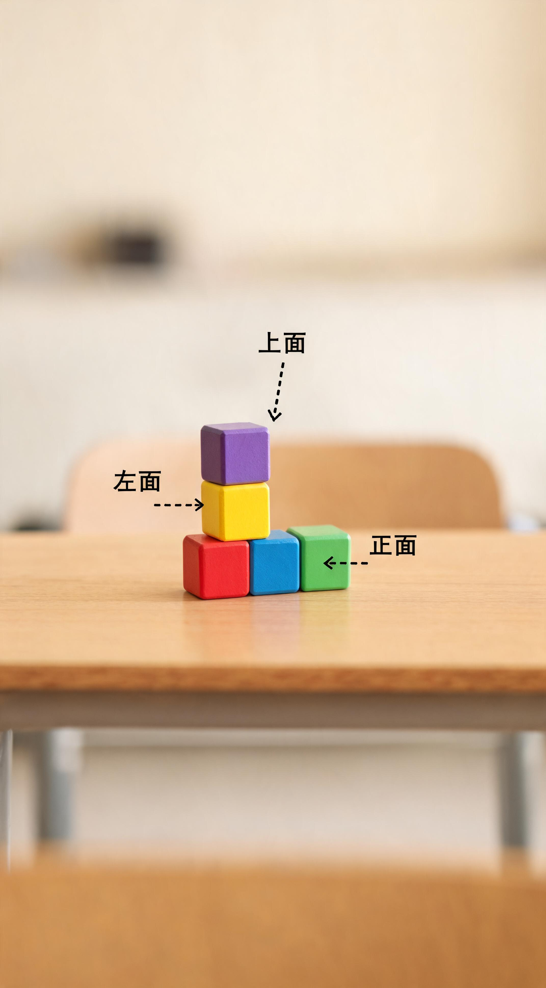



从三个方向看立体图形
淘气用5个小正方体搭成立体图形，从三个方向看到的形状各不相同
上面
俯视轮廓
正面
正对模样
左面
侧视形态
横看成岭侧成峰，远近高低各不同
练习要点
先用实物搭一搭，再画出三个方向的形状，逐步建立空间想象能力

Slide 5

视图线索还原立体图形
视图是还原立体图形的关键线索
比赛二：双视图定范围
比赛三：单视图多搭法
判断技巧：两步还原法
从上面定底层布局，从左面定层数上限
6个小正方体，上面视图固定
上层灵活调整，多种不同搭法
01
先根据上面视图确定底层列数
最少需要
最多可以有
5个
8个
02
再根据正面或左面视图推敲每列
层数范围
练习任务：给定三个方向视图，判断哪个立体图形正确——逐一对照每个方向，排除不符合的选项

Slide 6
02
视野之界
欲穷千里目，更上一层楼
观察点变化，视野随之改变

Slide 7
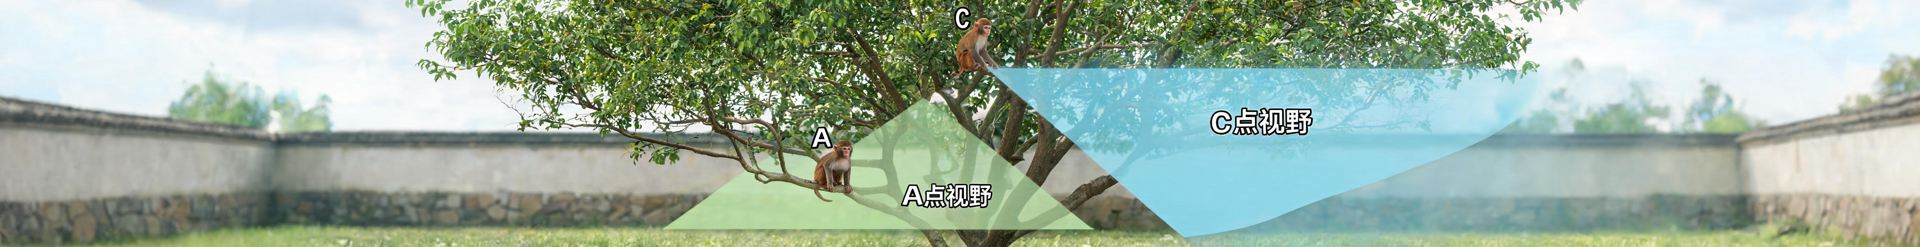


站得高看得远——观察点决定视野
情境一：小猴爬树看墙内
文化中的观察智慧
01
低处A点：视线被墙挡住，仅见最近A'点
登高望远：古人建塔运用观察范围原理
02
高处C点：视线越墙顶，看到墙内更远范围
借景：苏州园林精心设计观察点
情境二：客车行驶看建筑
01
位置①：能看到建筑物B的大部分
02
位置②：看到部分越来越少，视线遮挡角度变大
结论：观察点越高、越靠近遮挡物边缘，可视范围越大

Slide 8




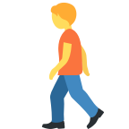
光影变化中的观察范围
观察点（或光源）、遮挡物、目标物——三者的相对位置，决定了你能看到什么、看到多少
路灯下的影子变化
残墙前的视线遮挡
位置关系
杆子离路灯越近影子越短，越远越长
小猫在残墙前，小老鼠在残墙后活动
安全活动区
连接小猫眼睛与残墙两端并延长，两条线之间的区域就是小老鼠的安全活动区
球向电灯移动时，影子逐渐变大
走向路灯时影子变短，远离时影子变长

Slide 9
03
古建寻踪
不识庐山真面目，只缘身在此山中
换个位置看世界，发现不一样的风景

Slide 10
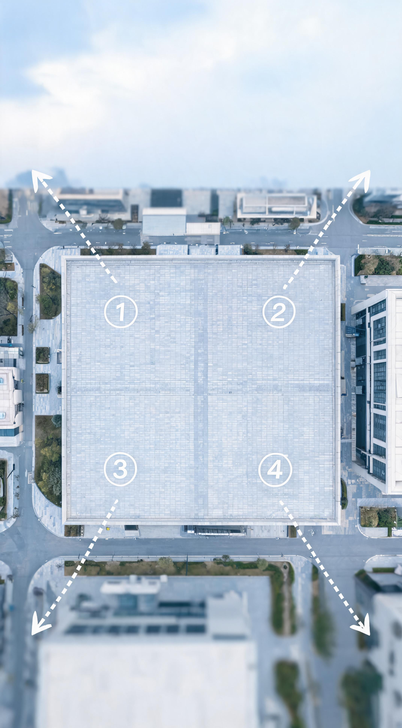


天安门的拍摄位置密码
位置决定画面——不同拍摄点捕捉不同的建筑之美
拍摄效果与判断技巧
正面居中拍摄
突出庄严对称之美；侧面位置拍摄 → 展现纵深层次
判断技巧
看建筑的朝向和遮挡关系——正面全貌 = 正前方；仅见侧面 = 侧方
游船从A点出发，四幅图的先后顺序是
b→c→d→a——建筑从左前方渐移至正前方，再到右后方
中轴对称设计体现中国传统建筑美学精髓，多角度观察方能领略全貌

Slide 11
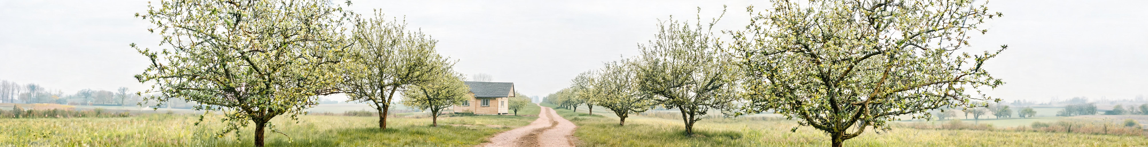


移动中看世界的变化
走近果树林：距离越近，细节越清，视野越窄
空中看家园：方向不同，画面完全不同
南面
01
A点
看到大门和小路
能看到小屋全貌和部分果树
北面
02
B点
看到后院和大树
小屋变大，身后景物逐渐消失
C点
石凳、大树的相对位置随观察点变化
03
小屋近在眼前，看不到果园全貌
换个位置看世界，你会发现不一样的风景——这就是空间观察的魅力

Slide 12
换个角度，
看见更大的世界
数学是观察世界的第三只眼睛，
传统文化是滋养智慧的千年沃土
学会从不同方向观察，你将发现一个更立体的世界

